Slide 1
Week 3 Practice

Slide 2
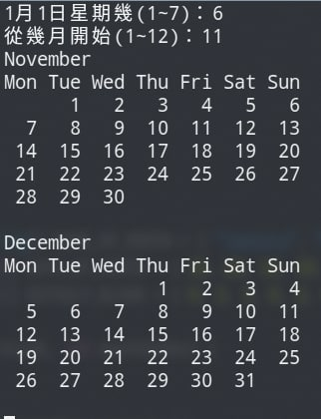
Practice 1
輸入：
1 月 1 號星期幾
從幾月開始印
輸出：
月份的英文
輸入月份到 12 月的月曆
注意：
不考慮 02/29
結束程式前利用 `Console.ReadKey()` 停在輸出畫面

Slide 3
Practice 1 - Input & Exception Handling
依序輸入兩個正整數，分別代表「1月1號星期幾」、「從幾月開始印」
星期幾(1~7)、月份(1~12)：
輸入範圍內整數代表相應星期或月份
輸入範圍外的整數，輸出「超出範圍」並結束程式
輸入非整數(FormatException)，輸出「請輸入範圍內的整數」並結束程式

Slide 4
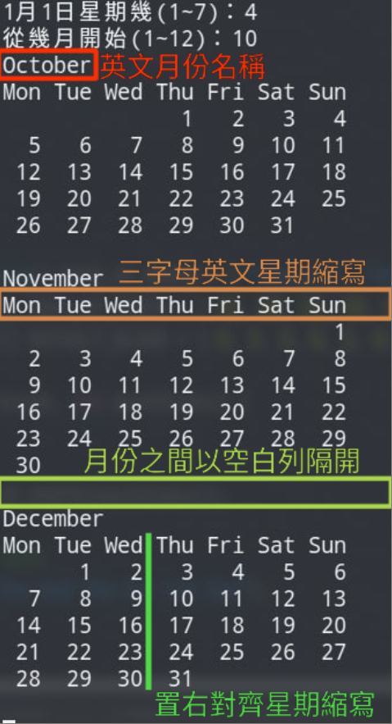
Practice 1 - Output
英文月份名稱
星期資訊
三個字母的英文星期縮寫
縮寫之間以一個空白作為間隔
月份之間以空白列隔開
日期需置右對齊星期縮寫（Alignment Component）

Slide 5
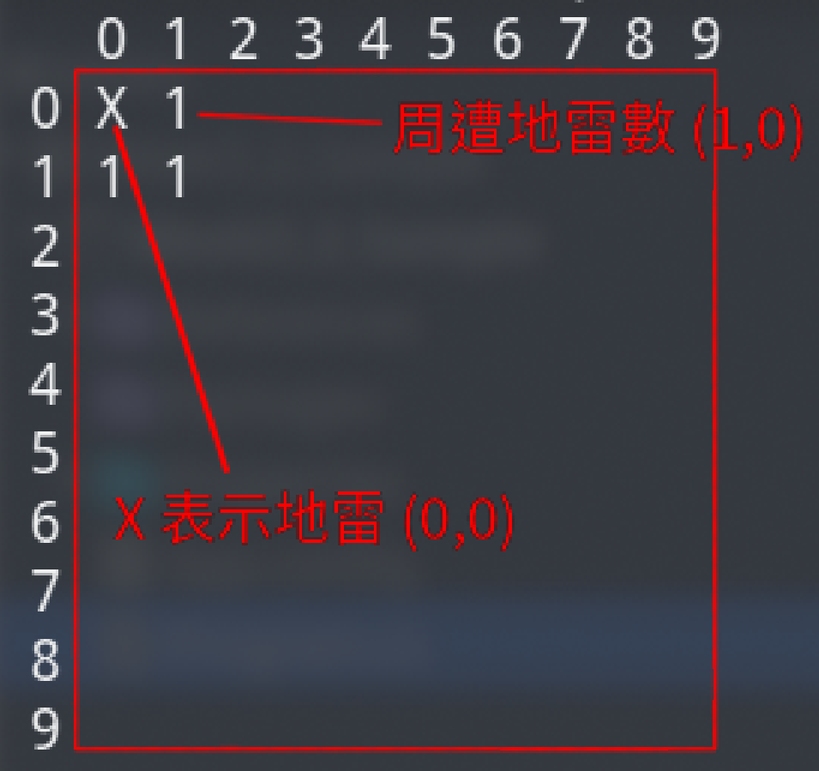
Practice 2
輸入：
地圖大小（正方形，橫向縱向分別為 x 及 y 座標）
地雷數量
地雷座標位置
輸出：
分隔線
地圖各座標的資訊
注意：
地雷數量不會比地圖大小²大，不用特別處理
結束程式前利用 `Console.ReadKey()` 停在輸出畫面
地圖及座標說明（非輸出格式）

Slide 6
Practice 2 - Input & Exception Handling
前兩列分別為地圖大小(size)以及地雷數量(num)，後 num 列則代表地雷座標
地圖大小、地雷數量 (0 < size, num < 11)
輸入範圍內整數代表相應地圖大小或地雷數量
輸入範圍外整數，輸出「超出範圍」並結束程式
輸入非整數(FormatException)，輸出「請輸入範圍內的整數」並結束程式
地雷座標 (-1 < x, y < size)
輸入兩個範圍內整數，依序分別代表 x 及 y 座標
輸入範圍外整數，輸出「地雷位置超出範圍」並結束程式
輸入非整數或格式錯誤，印出「請輸入兩個以空白區隔的整數」並結束程式

Slide 7
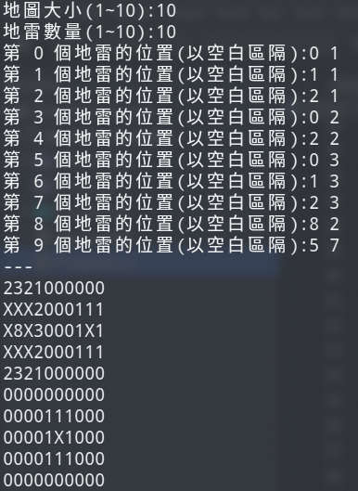
Practice 2 - Output
分隔線
在印出地圖前印出三個減號並換行
地圖各座標資訊
地雷：在對應座標印出 X 表示地雷
非地雷：印出九宮格內的地雷數

